Slide 1
Bootstrap 그리드 시스템
쉽고 빠른 웹 프레임워크

Slide 2
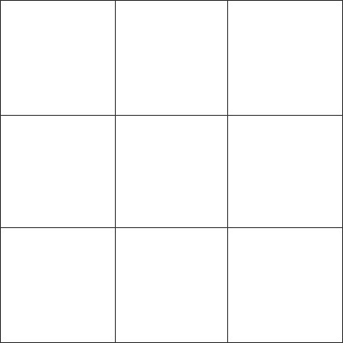
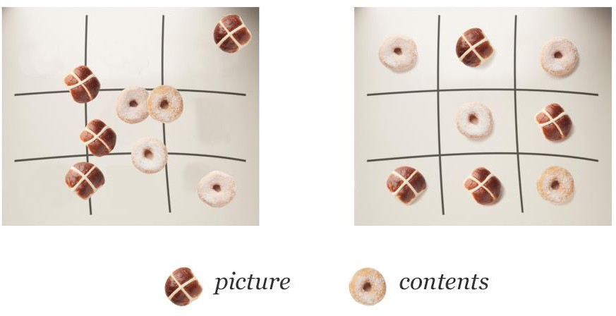
그리드 시스템이란?
그리드(grid)
  그리드의 사전적인 뜻은 격자, 바둑판의 눈금 등을 말하며, 그리드는 판면을 구성할 때에 쓰이는 가상의 격자 형태의 안내선
  그리드 시스템은 페이지를 구성하는 정보를 의미있고 논리적으로 일관성있게
구성하는 데 도움을 주는 정밀한 프레임워크(구조, 체제)

Slide 3
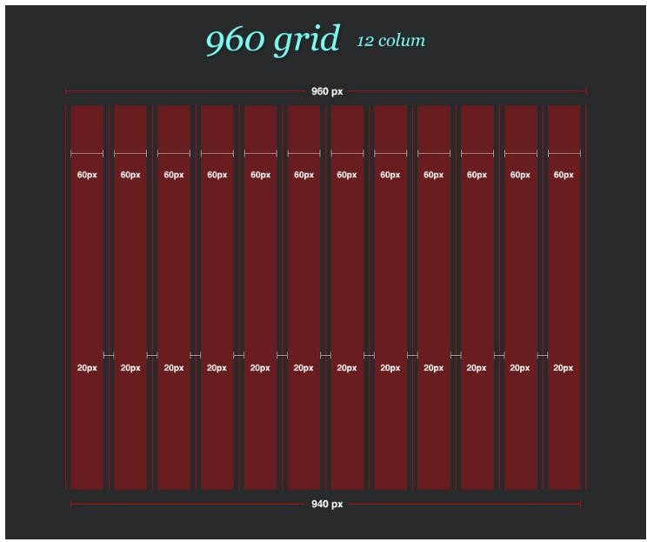
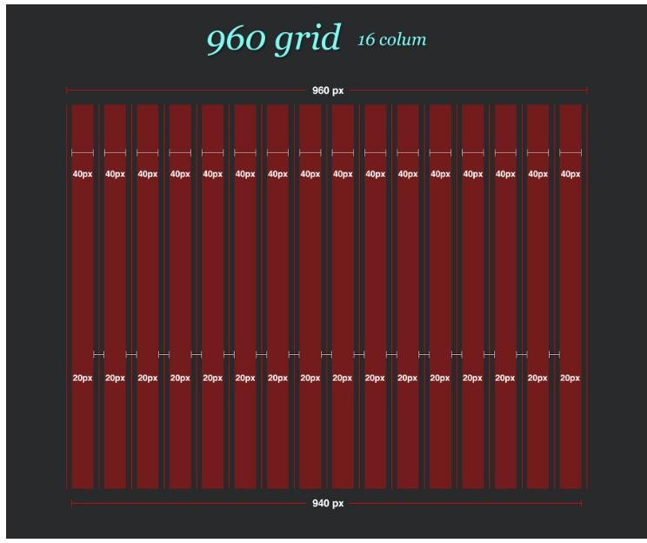
웹에서의 그리드 시스템 : 12컬럼 16컬럼 그리드 시스템

Slide 4
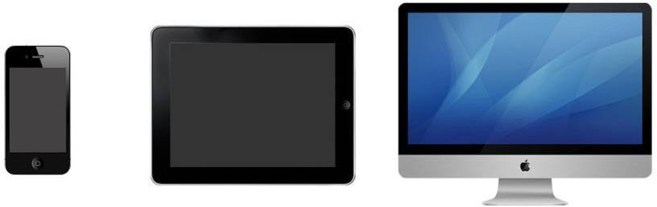
그리드 시스템의 장점
그리드 시스템의 최대 장점은 표준화 작업이 가능하다는 것
같은 그리드에 제작된 배너나 그 영역은 메인이든 서브든 어느곳이든 넣을수만 있다.
반응형 웹도 손쉽게 가능

Slide 5
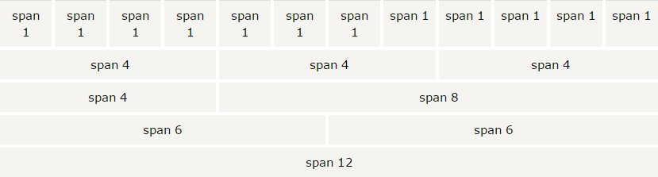
Bootstrap의 그리드 시스템
Bootstrap의 그리드 시스템은 12 컬럼으로 구성
12컬럼을 각각 사용할 수 도 있고, 컬럼을 더하여 더 넓은 컬럼을 만들어 사용할 수 도 있다.
Bootstrap의 그리드 시스템은 반응형으로 스크린 사이즈에 따라 자동으로 컬럼이 재배열된다.

Slide 6
Bootstrap의 그리드 시스템 규칙
Row는 컨테이너(container (fixed-width) or container-fluid (full-width)) 내에 위치해야 한다.
Row를 작성하고, 그 안에 column를 작성한다.
Content는 column안에 작성한다.
<div class="container">
<div class="row">
<div class="col-*-*"></div>
<div class="col-*-*"></div>
</div>
<div class="row">
<div class="col-*-*"></div>
<div class="col-*-*"></div>
<div class="col-*-*"></div>
</div>
<div class="row">
...
</div>
</div>

Slide 7
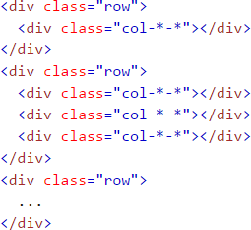
그리드 기본 구조
row 클래스
  가로 행을 나타낸다.
  .row 클래스는 .container (fixed-width) 또는 .container-fluid (full-width) 안에 위치한다.
col 클래스
  Row안에 콘텐츠가 위치 할 열을 나타낸다.
  콘텐츠는 컬럼안에 작성한다.

Slide 8
Bootstrap의 그리드 클래스
col-xs-* (for phones, 스크린 사이즈 768px이하)
col-sm-* (for tablets, 스크린 사이즈 768px이상)
col-md-* (for small laptops, 스크린 사이즈 992px이상)
col-lg-* (for desktops, 스크린 사이즈 1200px이상)

Slide 9
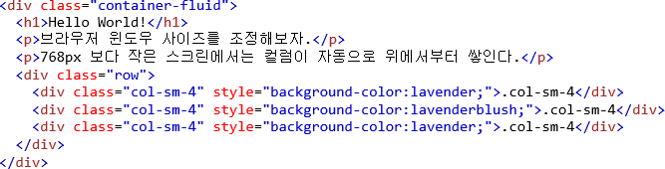
3개의 같은 컬럼 만들기 예제

Slide 10
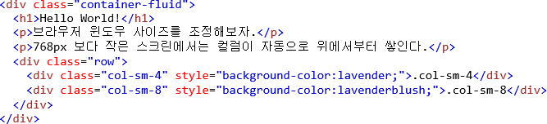
2개의 다른 컬럼 만들기 예제

Slide 11
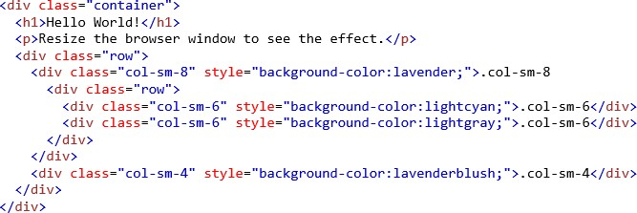
중첩된 컬럼 만들기 예제

Slide 12
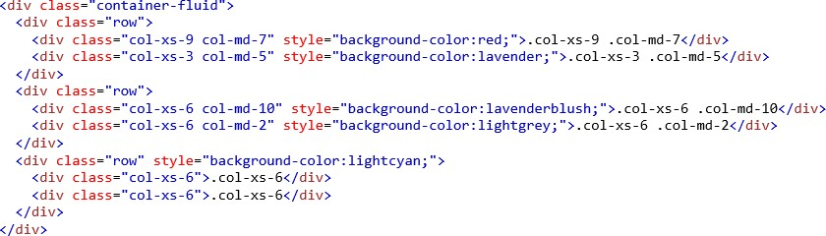
모바일과 데스크톱 혼합형 예제

Slide 13
모바일과 테블릿, 데스크톱 혼합형 예제
첫번째 줄
  모바일(xs)에서는 7:5, 테블릿(sm)에서는 6:6, 데스크톱(lg)에서는 8:4
두번째 줄
  모바일(xs)에서는 6:6, 테블릿(sm)에서는 8:4, 데스크톱(lg)에서는 10:2
세번째 줄
  모바일(xs) 이상에서 모두 6:6

Slide 14
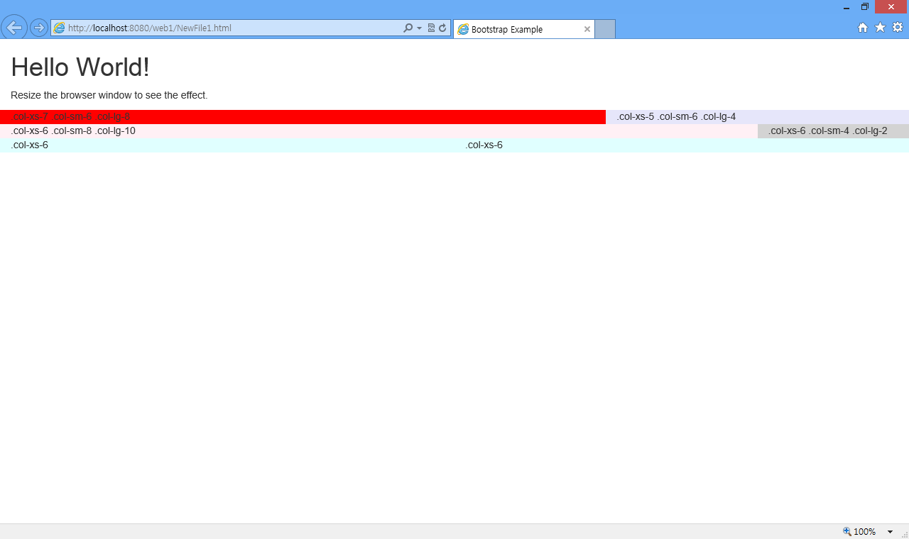
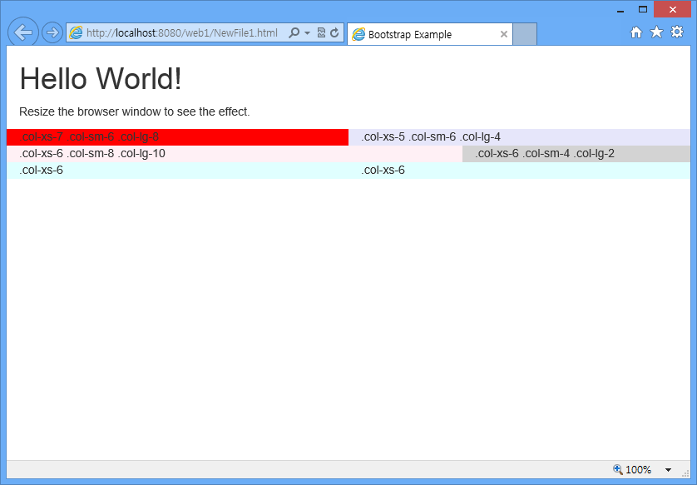
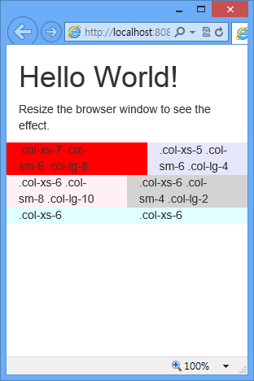
Bootstrap 그리드 : Mobile, Tablet And Desktop에서 다르게 표시

Slide 15

컨텐츠 내용의 사이즈를 맞추기 위한 clearfix
<div class="container-fluid">
<div class="row">
<div class="col-xs-6 col-sm-3" style="background-color:lavender;"> Column 1<br>
clearfix 테스트
</div>
<div class="col-xs-6 col-sm-3" style="background-color:green;">Column 2</div>
<div class="clearfix visible-xs"></div>
<div class="col-xs-6 col-sm-3" style="background-color:cyan;">Column 3</div>
<div class="col-xs-6 col-sm-3" style="background-color:gray;">Column 4</div>
</div>
</div>
실행 결과

Slide 16
컬럼을 오른쪽으로 밀기 위한 offset
<div class="container-fluid">
<h1>Offsetting Columns</h1>
<div class="row" style="background-color:lavender;">
<div class="col-sm-5" style="background-color:gray;">Column 1</div>
<div class="col-sm-5 col-sm-offset-2" style="background-color:cyan;">Column2</div>
</div>
</div>
5 col
2 col
5 col
offset

Slide 17
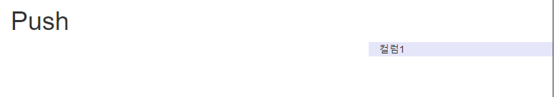
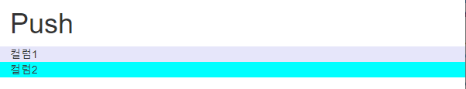
Column 순서 바꾸기 push, pull
<div class="container-fluid">
<h1>Push and Pull</h1>
<div class="row">
<div class="col-sm-4 col-sm-push-8" style="background-color:lavender;">컬럼1</div>
<div class="col-sm-8 col-sm-pull-4" style="background-color:cyan;">컬럼2</div>
</div>
</div>
Push 8

